Slide 1
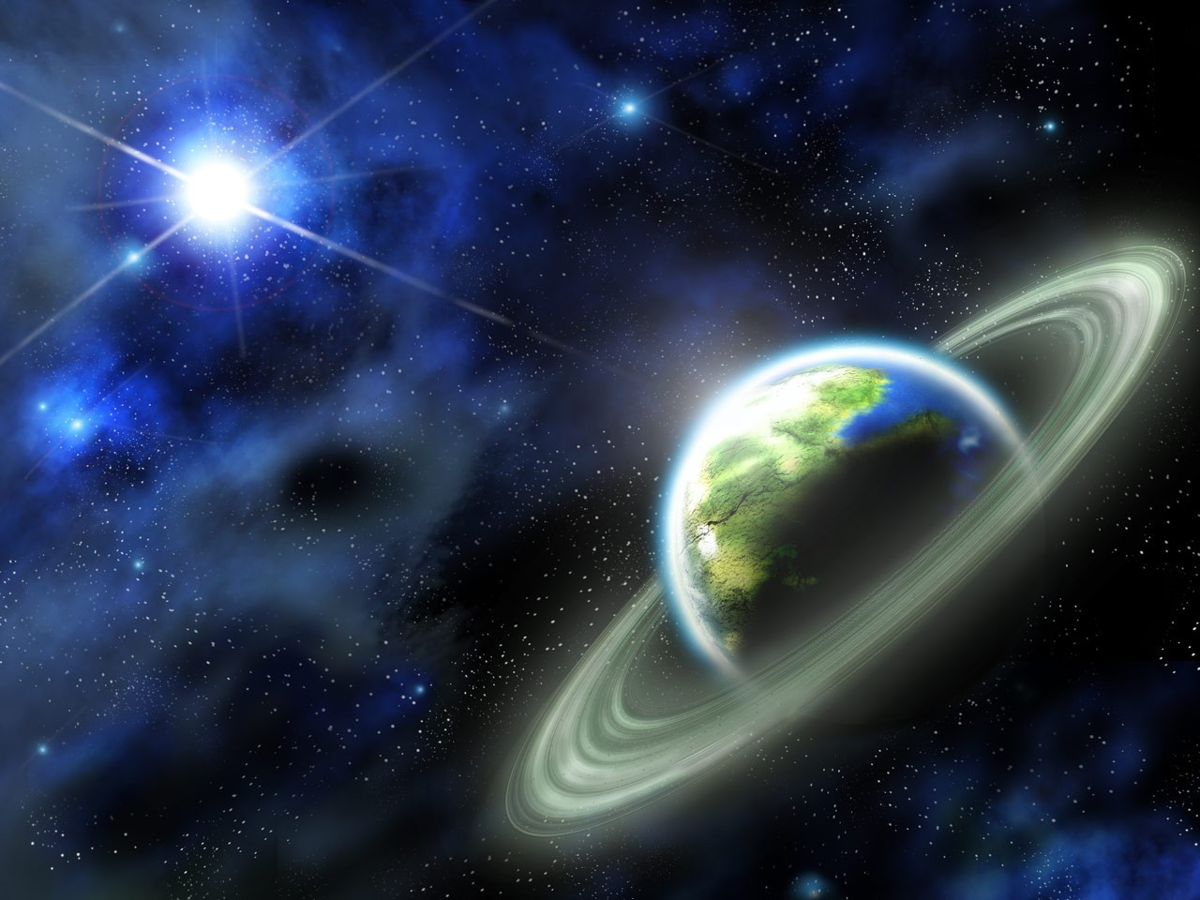
12 апреля- День Космонавтики
Подготовила :Грабовская Т.Н.

Slide 2
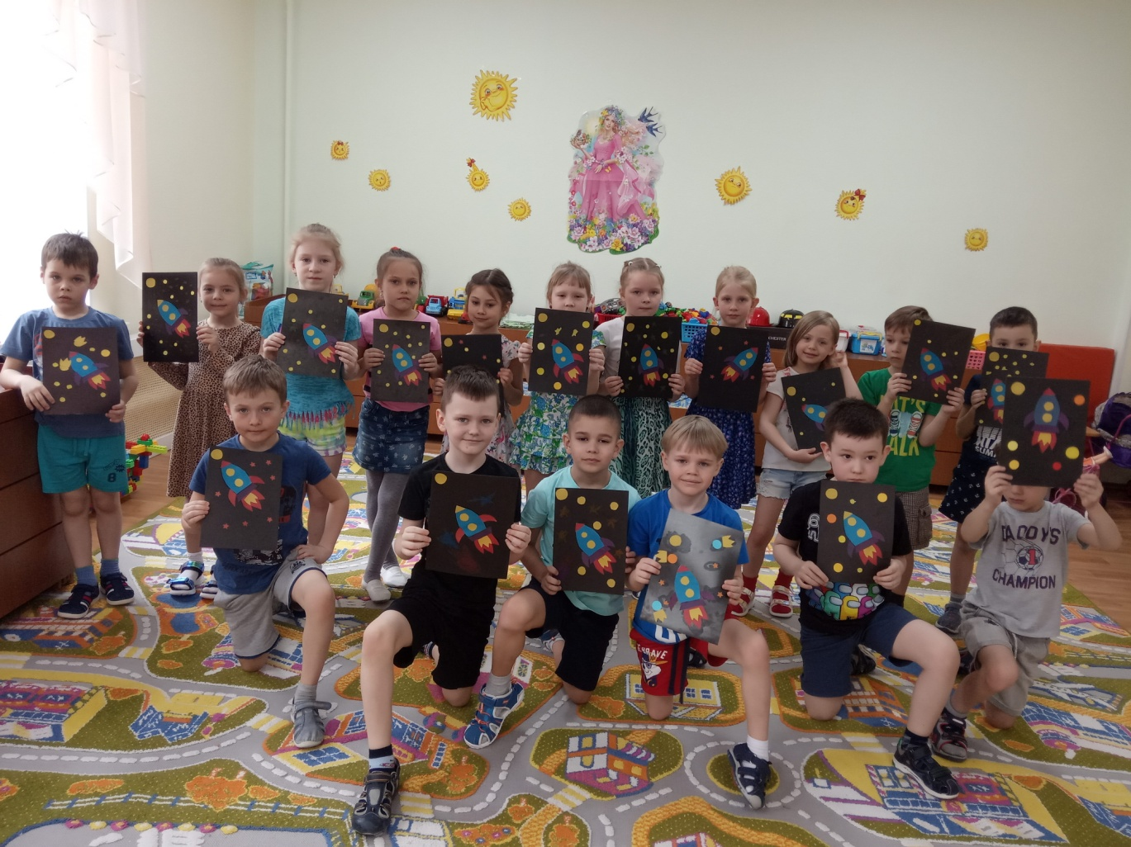
В необъятные просторы космоса Мы полетим на своих ракетах.

Slide 3
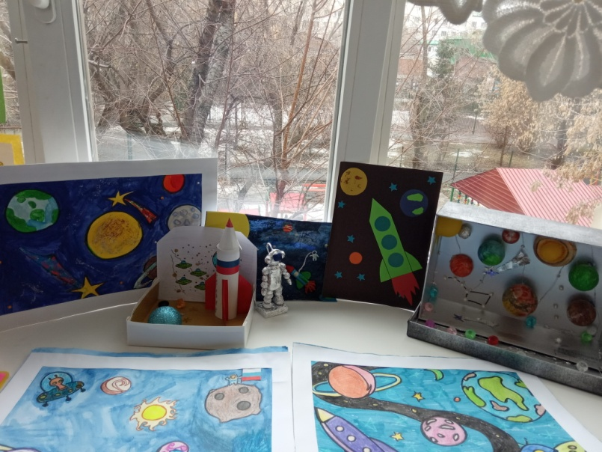
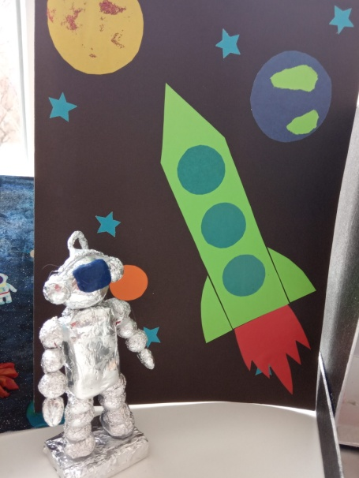
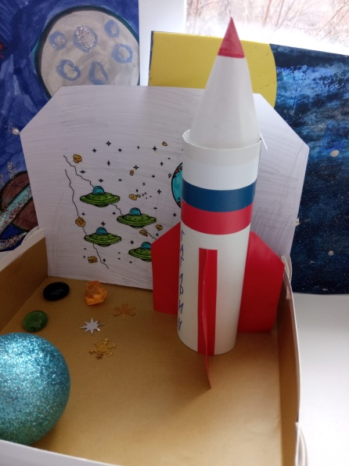
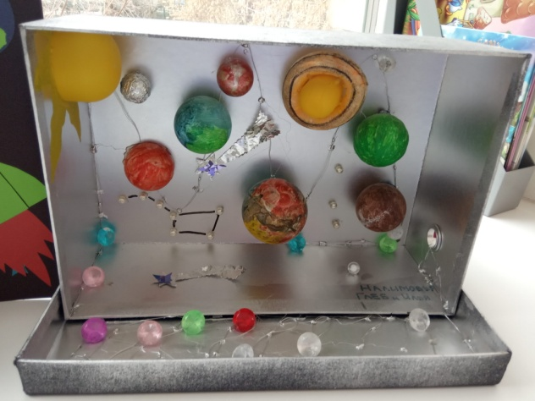
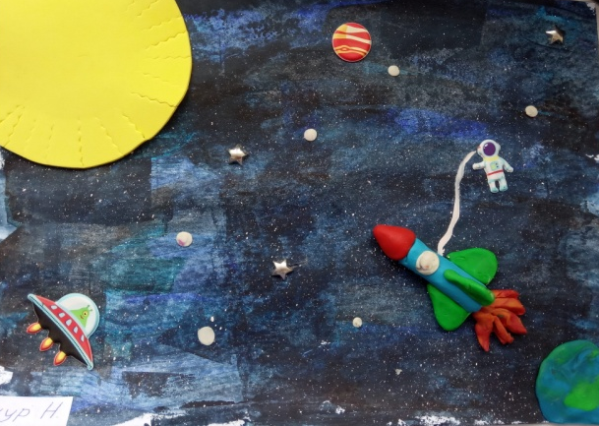
Вот такие космические корабли и планеты солнечной системы мы смастерили вместе с папами и мамами.

Slide 4
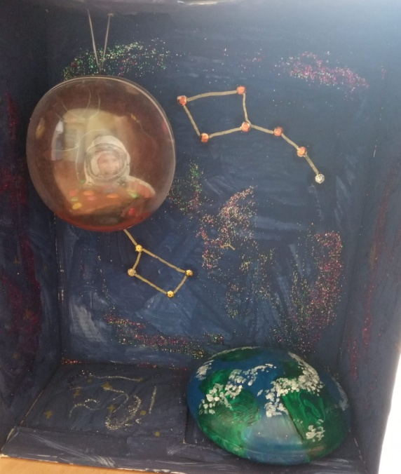
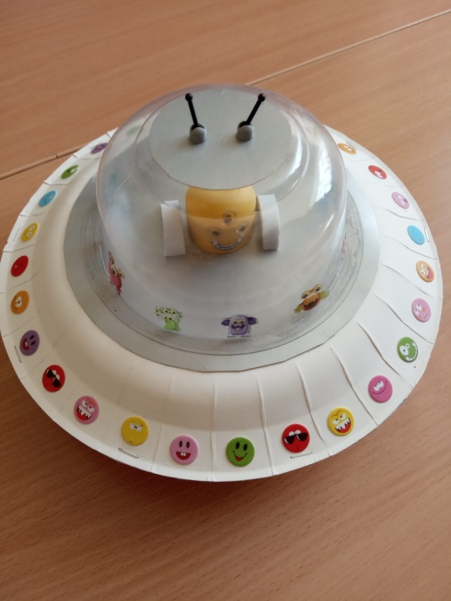
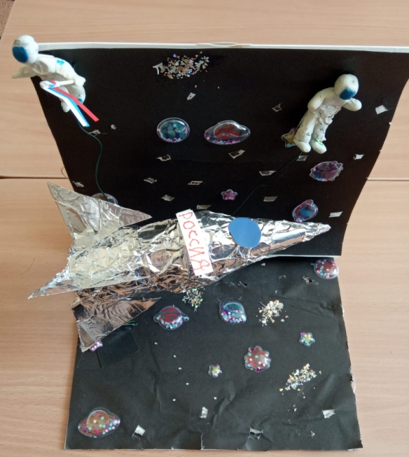
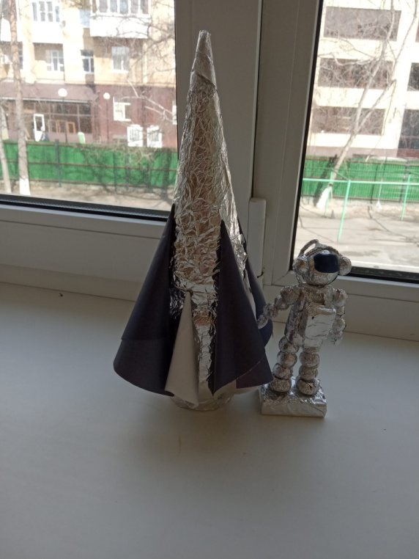
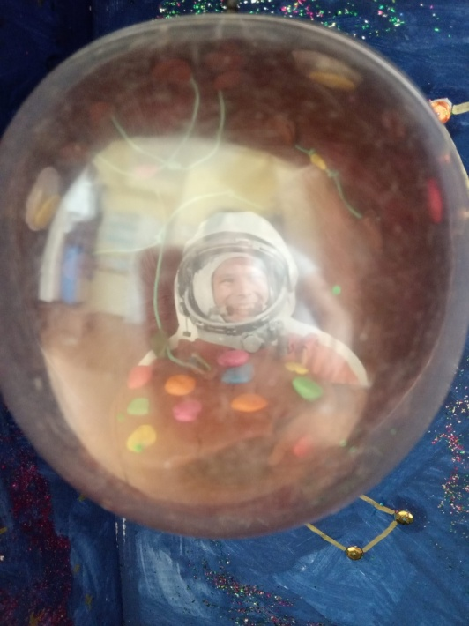

Slide 5
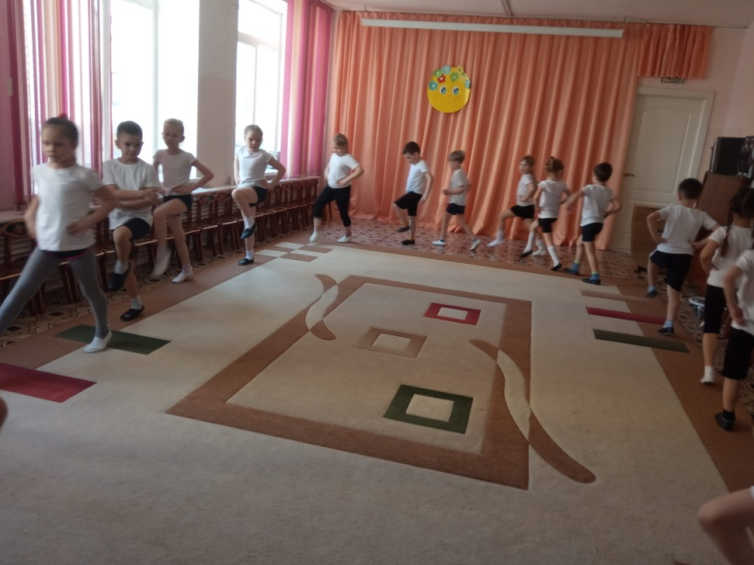
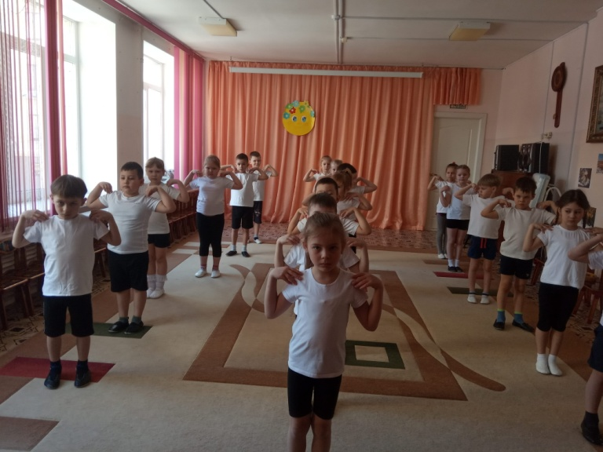
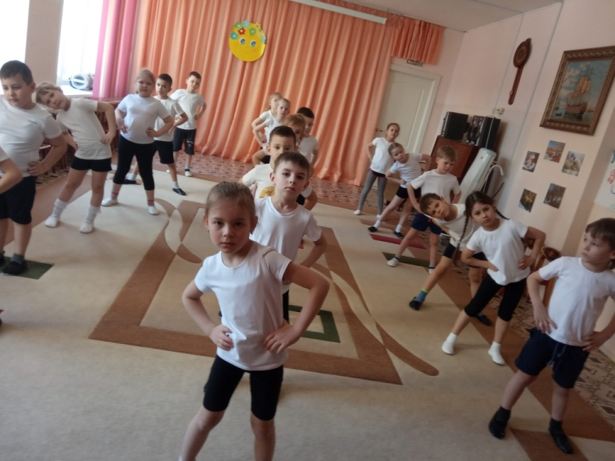
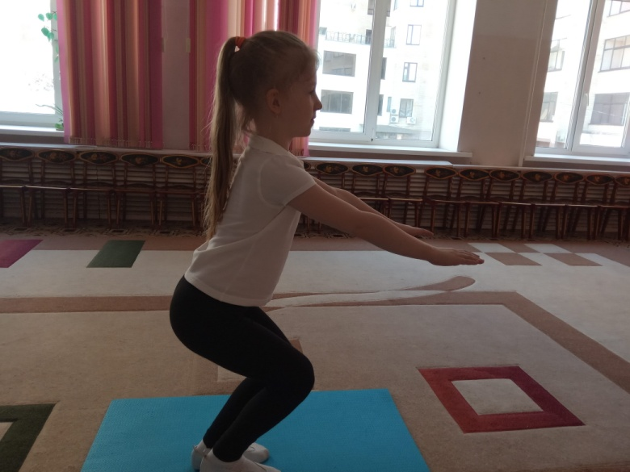
Чтобы быть космонавтами нужно быть сильным, ловким, смелым. Мы тренировались.

Slide 6
Примеряли скафандр.

Slide 7
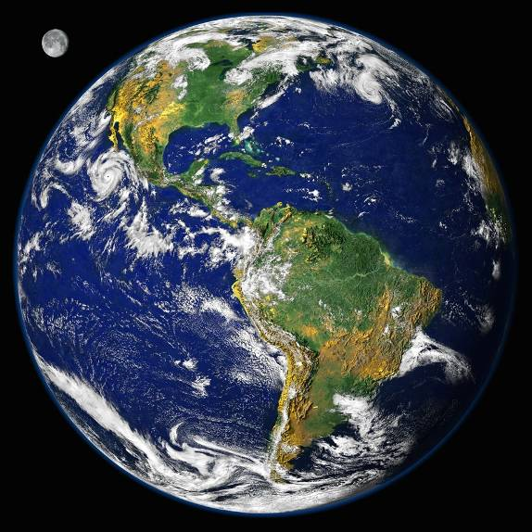
Мы живем на планете Земля.

Slide 8
Она представляет собой огромный каменный шар, большая часть поверхности которого покрыта водой.

Slide 9
Землю окружают слои воздуха, которые называются атмосферой.

Slide 10
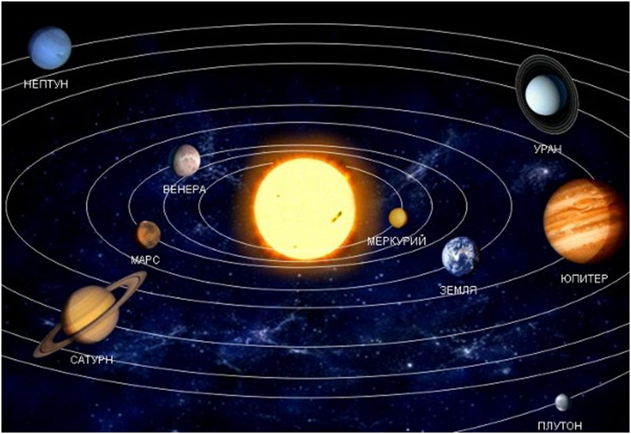
Наша планеты находится в постоянном движении: она вращается вокруг своей оси и вокруг Солнца.

Slide 11
Первым человеком покорившим космос, был советский космонавт Юрий Алексеевич Гагарин.
В космической ракете
С названием «Восток»
Он первым на планете
Подняться к звёздам смог.
Поет об этом песни
Весенняя капель:
Навеки будут вместе
Гагарин и апрель.
В. Степанов.

Slide 12
Полет продолжался 1 час 48 минут. Корабль «Восток» совершил один оборот вокруг Земли.

Slide 13
Для проведения некоторых исследований нужно, чтобы человек долгое время находился в космосе. Были придуманы космические дома - орбитальные станции.

Slide 14
Спутники, запущенные человеком в космос присылают на Землю снимки нашей планеты и снимки космического пространства.

